Slide 1
ΕΨΜ 6305 ΠΛΗΡΟΦΟΡΙΑΚΑ ΣΥΣΤΗΜΑΤΑ ΔΙΑΧΕΙΡΙΣΗΣ ΠΕΛΑΤΩΝ
Καθ. Δρ. Δημήτριος Δαμόπουλος

Slide 2
Σήμερα
Δημήτριος Δαμόπουλος
Συζήτηση - Δομή Μαθήματος –- www.mentimeter.com
Εισαγωγή στο Chat GPT | Google Documents | Discord

Slide 3
ΕΨΜ 6305
ΚΩΔΙΚΟΣ ΜΑΘΗΜΑΤΟΣ: ΕΨΜ 6305
ΠΛΗΡΟΦΟΡΙΑΚΑ ΣΥΣΤΗΜΑΤΑ ΔΙΑΧΕΙΡΙΣΗΣ ΠΕΛΑΤΩΝ
ΕΞΑΜΗΝΟ ΣΠΟΥΔΩΝ: 6ο
ΕΒΔΟΜΑΔΙΑΙΕΣ ΩΡΕΣ ΔΙΔΑΣΚΑΛΙΑΣ: 4 Ω/Ε ΔΙΑΛΕΞΕΙΣ
ΠΙΣΤΩΤΙΚΕΣ ΜΟΝΑΔΕΣ: 5
ΤΥΠΟΣ ΜΑΘΗΜΑΤΟΣ: ΚΑΤ' ΕΠΙΛΟΓΗΝ ΥΠΟΧΡΕΩΤΙΚΟ
ΓΛΩΣΣΑ ΔΙΔΑΣΚΑΛΙΑΣ & ΕΞΕΤΑΣΕΩΝ: ΕΛΛΗΝΙΚΗ
Παρακολούθηση: Υποχρεωτική – Απουσίες
3

Slide 4
ΠΕΡΙΓΡΑΦΗ ΜΑΘΗΜΑΤΟΣ
Η Διαχείριση Πελατειακών Σχέσεων (CRM) είναι μία ευρέως εφαρμοσμένη στρατηγική για την διαχείριση των αλληλεπιδράσεων μιας επιχείρησης με τους πελάτες της.
Αυτό περιλαμβάνει και την χρήση τεχνολογίας για την οργάνωση, αυτοματοποίηση και συγχρονισμό διεργασιών – που κυρίως αφορούν δραστηριότητες πωλήσεων, το μάρκετινγκ, την εξυπηρέτηση πελατών και την τεχνική υποστήριξη.
Οι φοιτητές, μετά την επιτυχή ολοκλήρωση του μαθήματος, θα είναι σε θέση:
Να έχουν θεωρητικές γνώσεις γύρω από το Μάρκετινγκ των σχέσεων και την Πελατοκεντρική φιλοσοφία
Να γνωρίζουν τα βασικά χαρακτηριστικά ενός πληροφοριακού συστήματος διοίκησης και μάρκετινγκ.
Να κατανοούν το ρόλο του μάρκετινγκ για τη σωστή λειτουργία ενός e-CRM.
Να έχουν επαρκή γνώση για την εφαρμογή της φιλοσοφίας CRM και του πληροφοριακού συστήματος σε μια επιχείρηση.
Να διαχειρίζονται επιχειρησιακές εφαρμογές, οι οποίες επικεντρώνονται στην αμφίδρομη επικοινωνία με τους πελάτες και στην εξόρυξη και ανάλυση πληροφοριών.
Να αξιολογούν συστήματα διαχείρισης πελατειακών σχέσεων
Να αναπτύσσουν τεχνικές γνώσεις αναφορικά με τη χρήση ενός λογισμικού CRM.
4

Slide 5
Διαχείριση Πελατειακών Σχέσεων (CRM)

Slide 6
Διαλέξεις
Εισαγωγή στη Διαχείριση Πελατειακών Σχέσεων (CRM)
Agile & GPT
Law, Ethics, Brand, IP
Το Μάρκετινγκ Σχέσεων και η Πελατοκεντρική Φιλοσοφία
Πληροφοριακά Συστήματα και Τεχνολογίες CRM
Ηλεκτρονική Διαχείριση Πελατειακών Σχέσεων (e-CRM)
Ανάλυση και Εξόρυξη Δεδομένων στο CRM
Διαχείριση Αλληλεπιδράσεων με Πελάτες και Ψηφιακά Κανάλια
CRM και Ανάλυση Απόδοσης (KPIs & Metrics)
Εφαρμογή CRM σε Επιχειρήσεις και Case Studies
Lectures / Presentations
Active Learning
Labs
Project

Slide 7
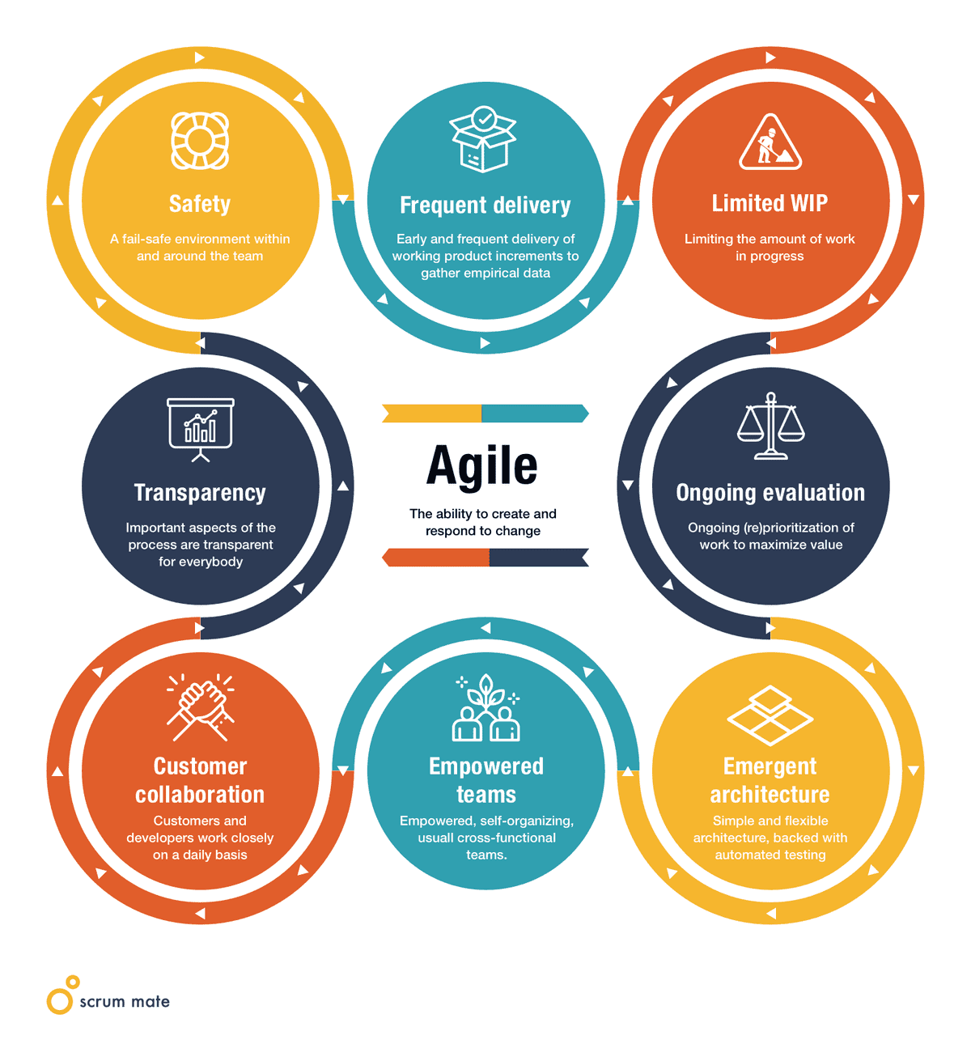
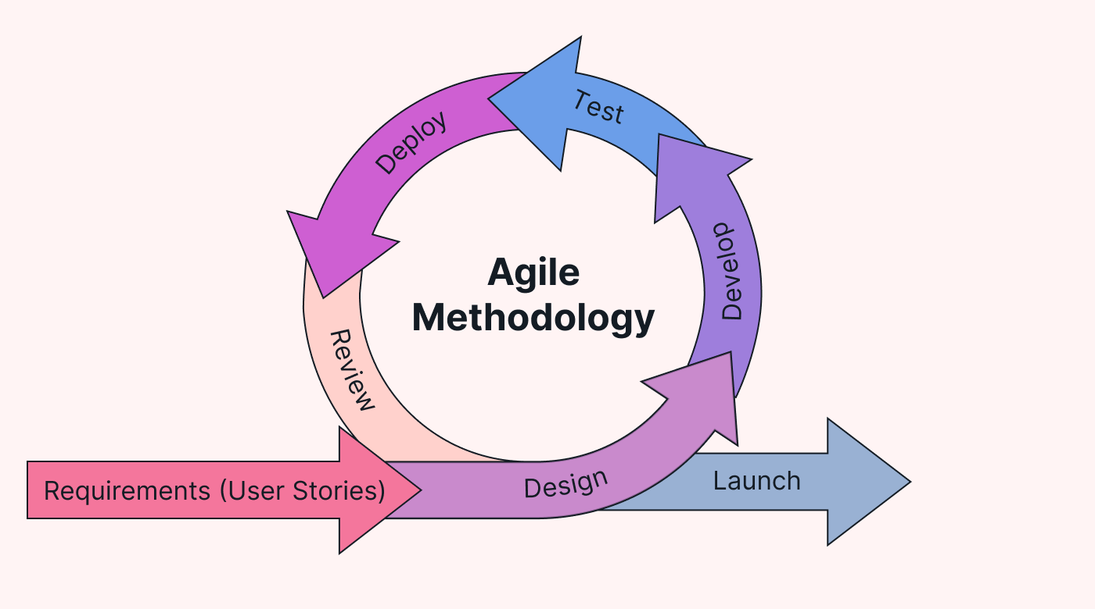
Agile

Slide 8
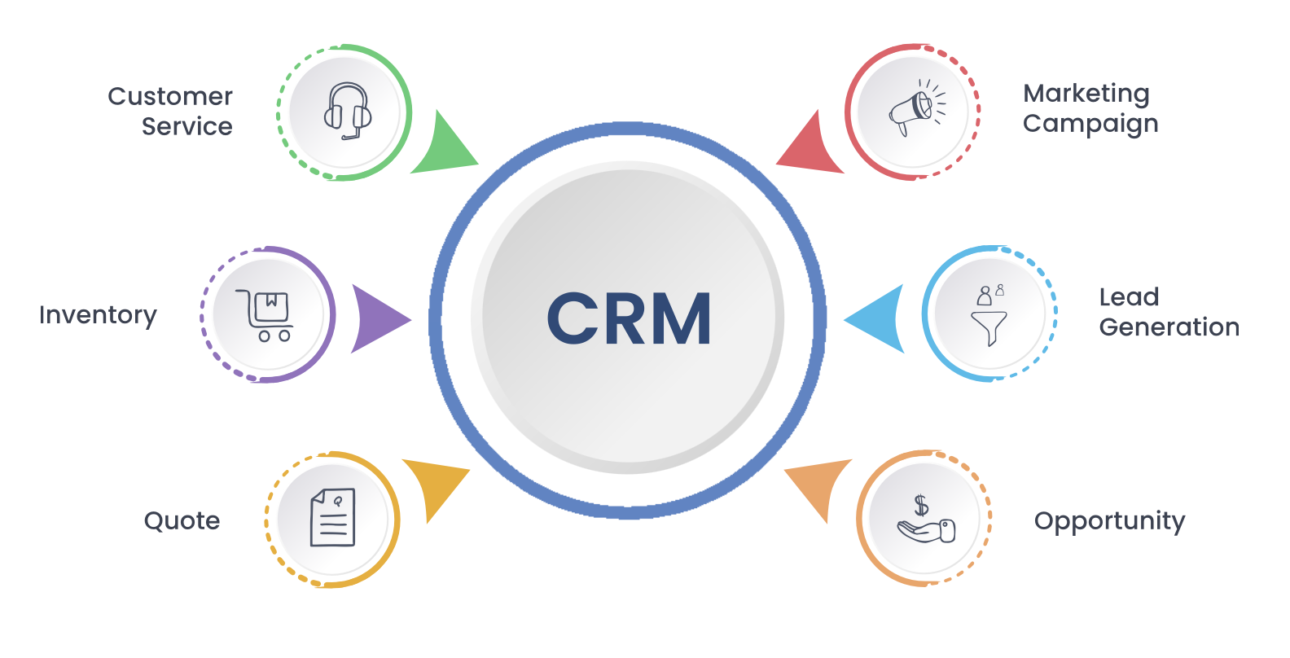
Project: Digital Transformation
Research
Analysis
Business Plan
Branding
Social Media
Customers
Consulting
Training
Documentation
Presentation
Project
Erasmus+ Proposal
Podcast
Conference
Digital Transformation

Slide 9
AI Tools

Slide 10
Βαθμολογία Μαθήματος
Παρακολούθηση / Active Learning 10%
10% Presentation
20% (2x) Online Quiz
50% Project
Max: 2 Απουσίες
Project Phases
Research 10%
Analysis 10%
Plan 10%
Operation 10%
Social Media 10%
Customers 10%
Consulting 10%
Training 10%
Documentation 10%
Presentation 10%

Slide 11
Επικοινωνία
damopoulos@aireis.eu
Schedule APT: https://zcal.co/i/4ZG-PEqb
Mon • 9:00 am • 9:15 am • 9:30 am • 9:45 am • 10:00 am • 10:15 am • 10:30 am • 10:45 am

Slide 12
Εισαγωγή στα ΕΡΠ
Σχεδιασμός

Slide 13
Σήμερα
Βαθμολογία
Project
ERP
Σχεδίαση Πλάνου – AGILE
ERP Εργαλεία

Slide 14
Βαθμολογία Μαθήματος
Παρακολούθηση / Active Learning 20%
10% Presentation
20% (2x) Online Quiz
50% Project
Max: 2 Απουσίες
Project Phases
Research 10%
Analysis 10%
Plan 10%
Operation 10%
Social Media 10%
Customers 10%
Consulting 10%
Training 10%
Documentation 10%
Presentation 10%

Slide 15
Agile

Slide 16
Agile Manifesto

